Slide 1
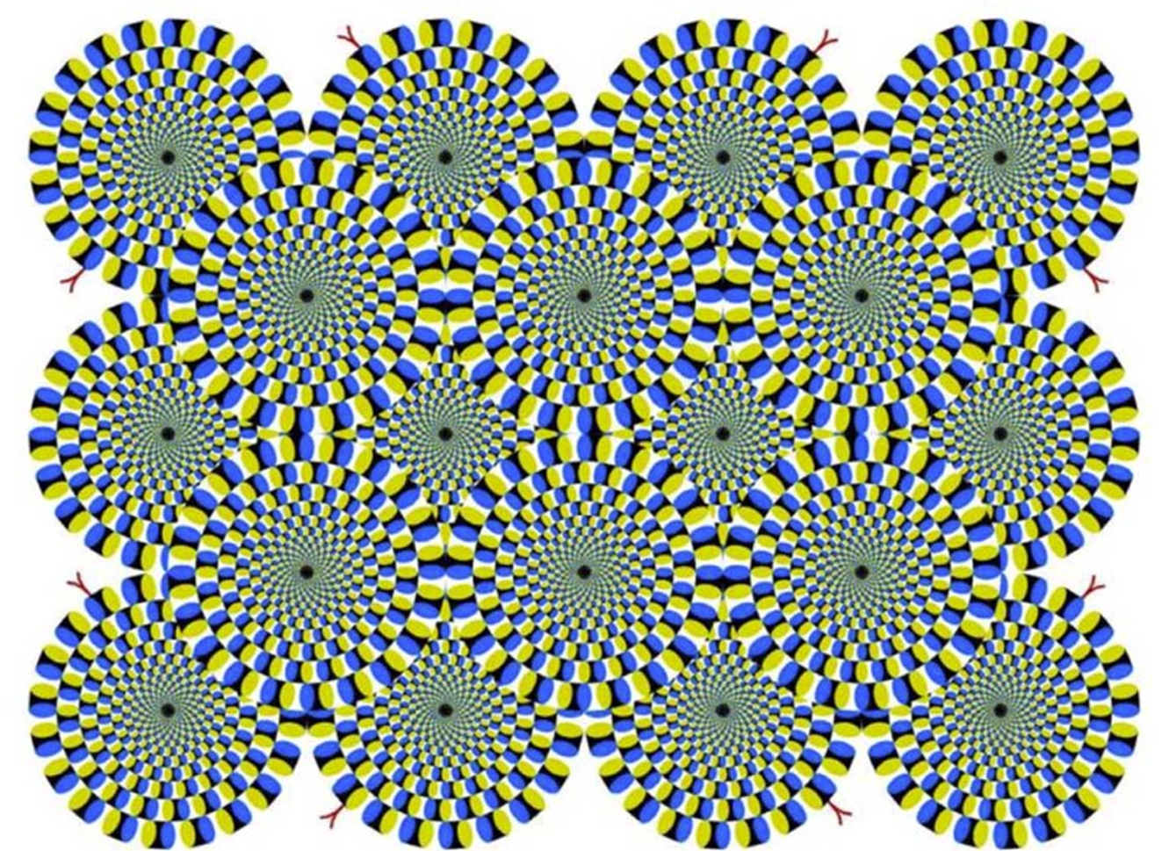
Wahrnehmen und beobachten

Slide 2


Wahrnehmen und beobachten

Slide 3
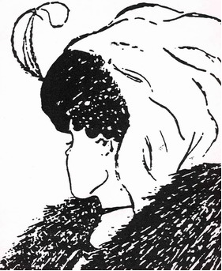
Wahrnehmen und beobachten

Slide 4


Wahrnehmen und beobachten
Wahrnehmung :
Zufälliges, nicht absichtliches Erkennen und Verarbeiten von Sinneseindrücken

Slide 5

Wahrnehmen und beobachten
Der Wahrnehmungsprozess setzt sich aus folgenden Einzelschritten zusammen:
Empfindung (Reizaufnahme)
Wahrnehmung (Umsetzung in erkennbare/erlernte Muster und Formen, Vorerfahrungen)
Klassifikation (Bewertung und Einordnung, persönliche Bedeutung
Notes:
Wahrnehmung
bezieht sich auf den Gesamtprozess des Erfahrbarmachens von Handlungen und Gegenständen. Dieser Gesamtprozess setzt sich vereinfacht aus folgenden Einzelschritten zusammen
Generell ist die Wahrnehmung und die Klassifikation ein fließender Prozess und nicht deutlich voneinander abzugrenzen.
Es handelt sich nicht um ein passives Aufsichwirkenlassen von Reizen, sondern um einen aktiven Austauschprozess zwischen Informationssuche, Informationsaufnahme und Informationsverarbeitung.

Slide 6
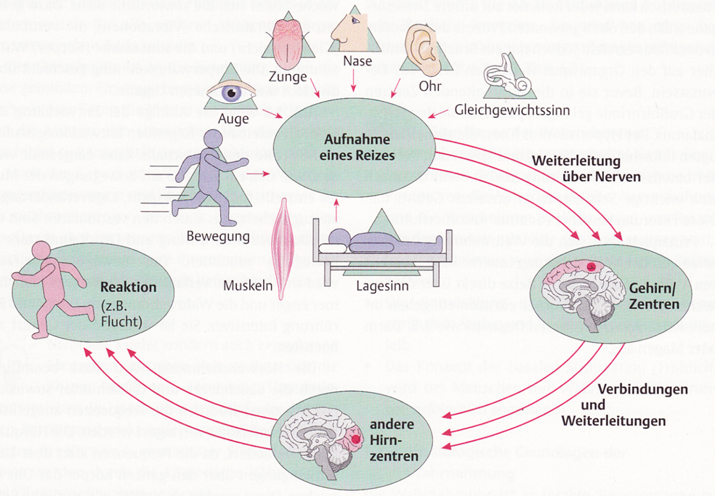
B.02 Wahrnehmen und beobachten
Notes:
Die Wirkung von Reizen können sehr situationsabhängig sein. Nach einem folgenschweren Umtrunk löst der Anblick oder der
Geruch des Cocktails, der am Vortag noch lecker aussah, nicht selten Übelkeit aus.

Slide 7
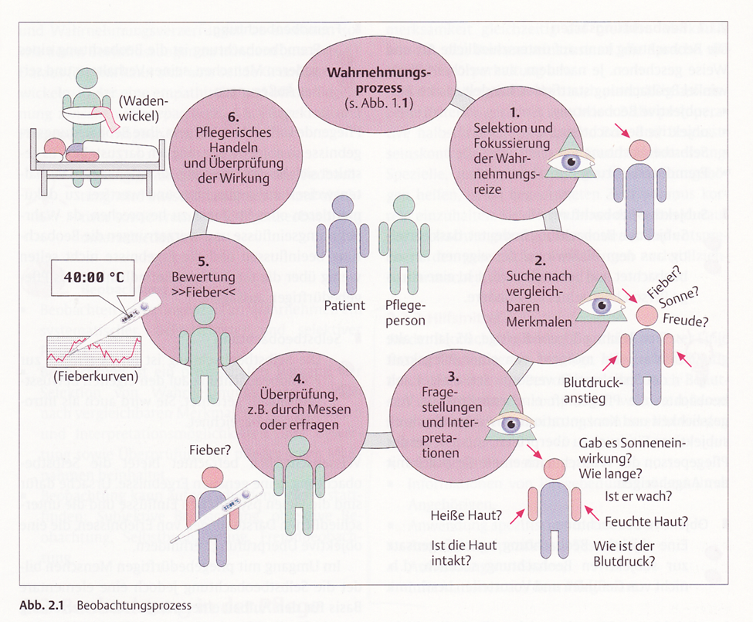
Wahrnehmen und beobachten

Slide 8

Wahrnehmen und beobachten
Strukturierte und gezielte Beobachtung sind Grundlage für die Einschätzung der Patienten- u. Bewohnersituation und das pflegerische Handeln

Slide 9



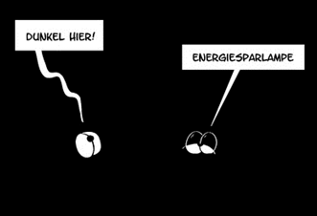


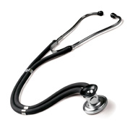
Wahrnehmen und beobachten
Welche Faktoren können die professionelle Beobachtung beeinflussen und zu Wahrnehmungsfehlern führen?
Räumliche Faktoren:
- Lichtverhältnisse
- Bewegungsspielraum
- Nebengeräusche
Situationsabhängige Beobachtungsbedingungen
Zeitliche Faktoren:
- Tageszeit
Wichtigste Fehlerquellen
Messinstrumente
- Technische Mängel
können zu falschen
Informationen führen
persönliche Beobachtungsbedingungen

Slide 10

Wahrnehmen und beobachten
Persönliche Faktoren sind z. B.
Der erste Eindruck
Wahrnehmungsstörungen durch Gefühle wie Übermüdung, Stress, Angst, Hunger
Einfluss von vorangegangenen Informationen (Beeinflussung durch andere Beobachter)
Haloeffekt (ein herausragendes Merkmal beeinflusst die Gesamteinschätzung
Persönliche Interpretation von Situationen
Erinnerung (Verzerrung, Selektion, Erinnerungslücken)

Slide 11
Wahrnehmen und beobachten
Formen der Beobachtung
je nach Blickwinkel unterscheidet man:
• subjektive Beobachtung
• objektive Beobachtung
• Selbstbeobachtung
• Fremdbeobachtung

Slide 12
Wahrnehmen und beobachten
Subjektive Beobachtung:
Einseitige Beobachtung aus dem Blickwinkel der eigenen Person (günstig oft der Abgleich mit anderen)
Objektive Beobachtung:
Sachliche Beobachtung, d. h. nicht von Gefühlen oder Vorurteilen geprägt
Eigentlich nicht wirklich möglich, aber messbare Beobachtungen erreichen ein Maß größtmöglicher Objektivität

Slide 13
Wahrnehmen und beobachten
Selbstbeobachtung
Introspektion, die Beobachtung ist auf den eigenen Bewusstseinsablauf gerichtet
Die Selbstbeobachtung ist nicht nur in der Interaktion zwischen Patienten und Pflegenden bedeutsam, sondern es ist generell wichtig uns miteinander über Wünsche, Bedürfnisse usw. auszutauschen, da man ja nicht in die Gefühls- und Erlebniswelt eines Anderen hineinschauen kann.
Fremdbeobachtung
Beobachtung eines anderen Menschen, seines Verhaltens und seiner Äußerungen
Pflegende sollten um Objektivität bemüht sein, dennoch ist hier „Wertfreiheit“ schwer zu gewährleisten → Möglichkeit der Korrektur durch Nachfrage oder Zuhilfenahme von Eindrücken anderer Personen
Die beiden letztgenannten sorgen für das Spannungsfeld „Selbst- und Fremdwahrnehmung“

Slide 14
Wahrnehmen und beobachten
Wahrnehmung und Wirklichkeit – ein Schlusswort
Unsere Wahrnehmung nehmen wir als Realität wahr! Richtiger wäre sie als „unsere Realität“ wahrzunehmen, also als einen Ausschnitt, wenn man so will, aus einer Gesamtwirklichkeit. Um sich exakt zu orientieren oder sich rück zu versichern hilft letztlich nur nachfragen, um seine eigene Wahrnehmung/Realität zu überprüfen!
Ohne diese Vorgehensweise kommt es zu Fehlinterpretationen und Missverständnissen. So bedeutet z. B. die Tatsache, dass jemand etwas trinkt, nicht automatisch, dass er Durst hat. Er kann auch Appetit auf den Geschmack haben oder vielleicht eine Tablette zu sich genommen haben.
Generell besteht nur die Möglichkeit einer Annäherung an die Wirklichkeit unseres Gegenübers.
Wir als Pflegende müssen in diesem Bereich Profis werden, da wir ständig mit Menschen in Krisensituationen zu tun haben, die leider oft wenig eindeutige Reaktionen zeigen. Für uns geht es darum möglichst offen und unvoreingenommen auf die Menschen zu zugehen, ihnen zu begegnen und versuchen deren Wirklichkeit zu verstehen, um pflegen, beraten und anleiten zu können.

